Slide 1
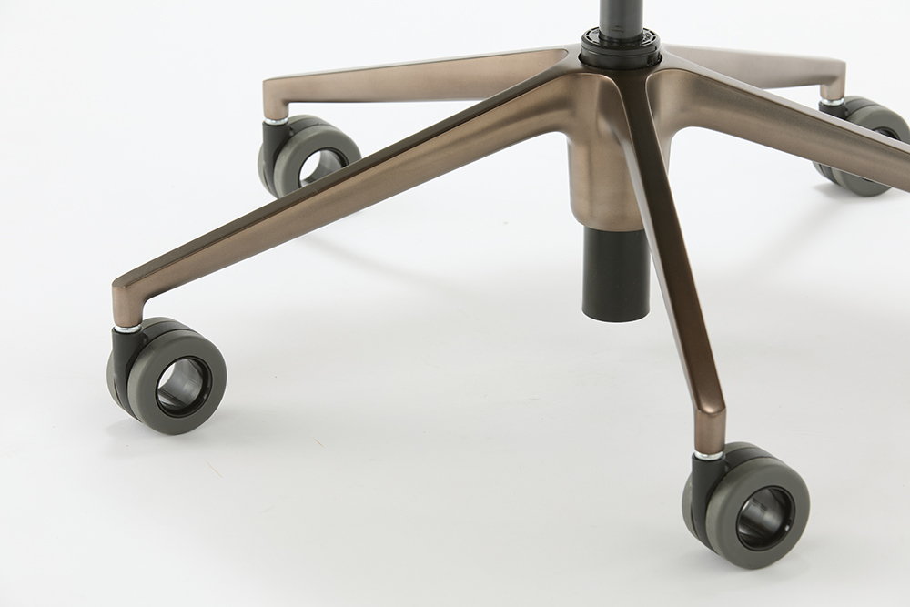
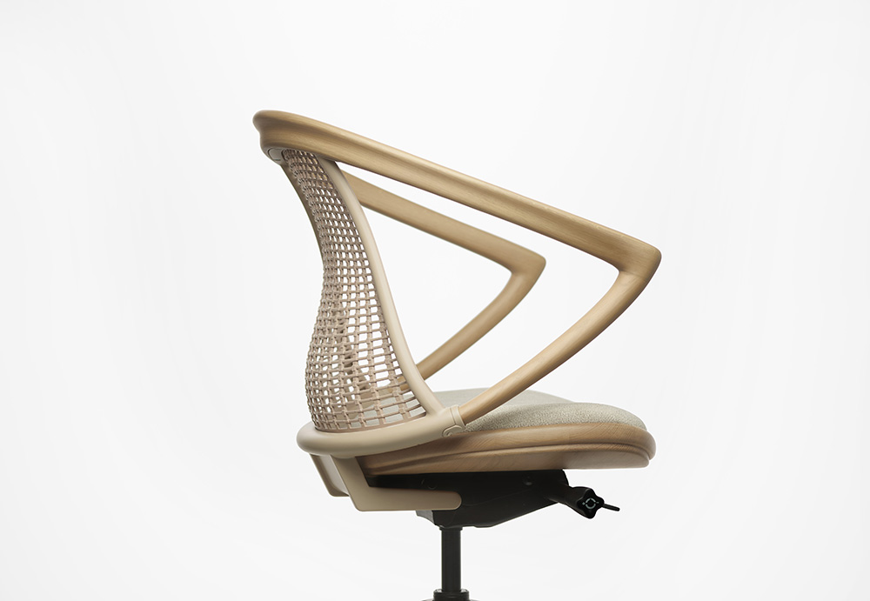
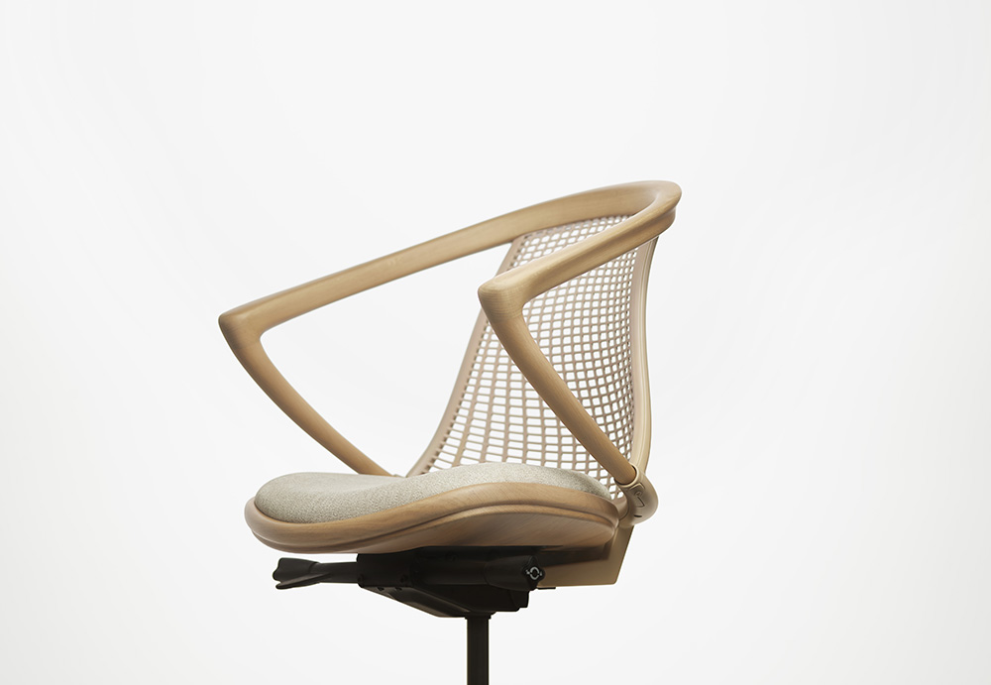
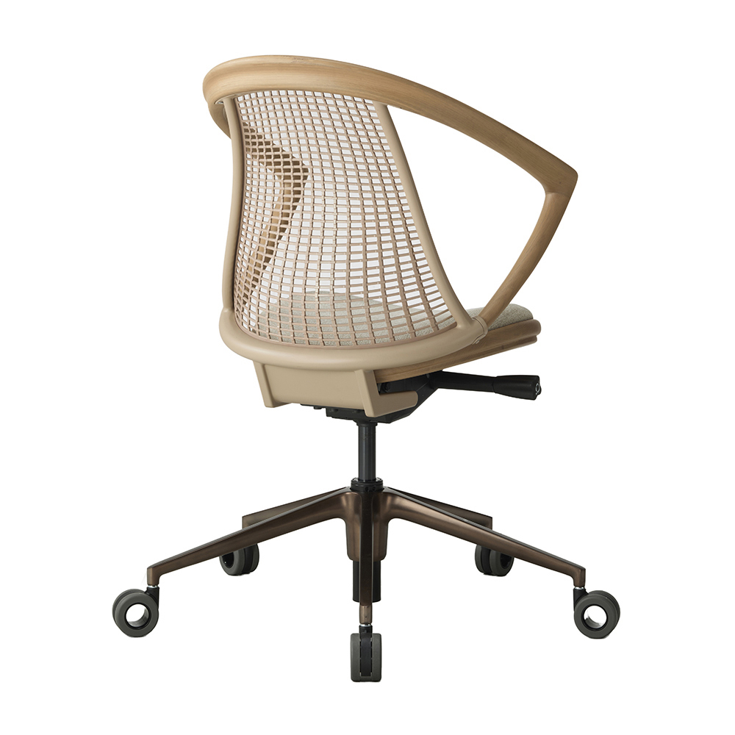
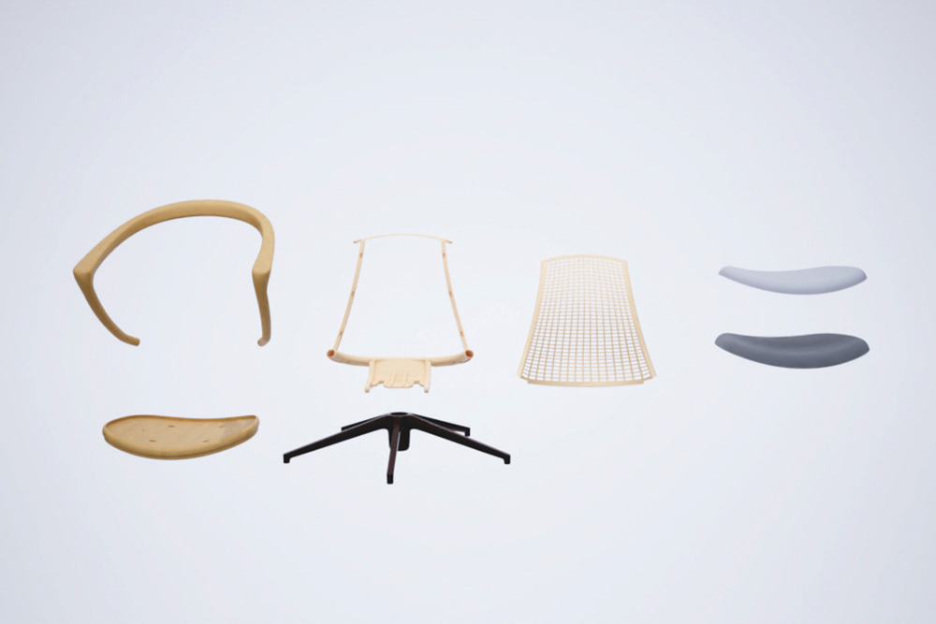
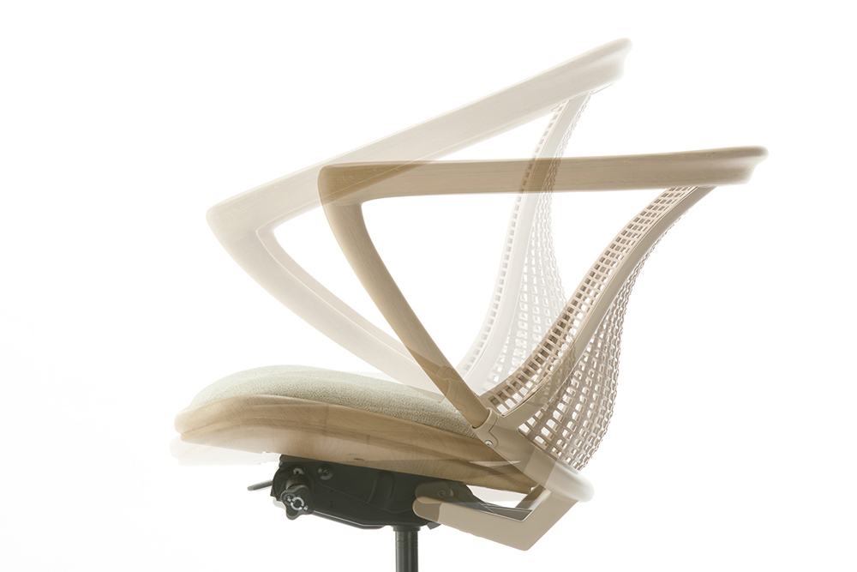
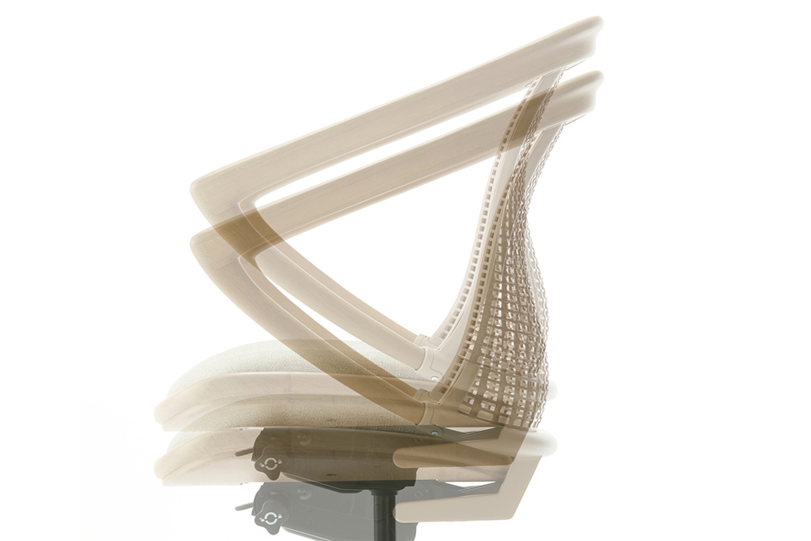
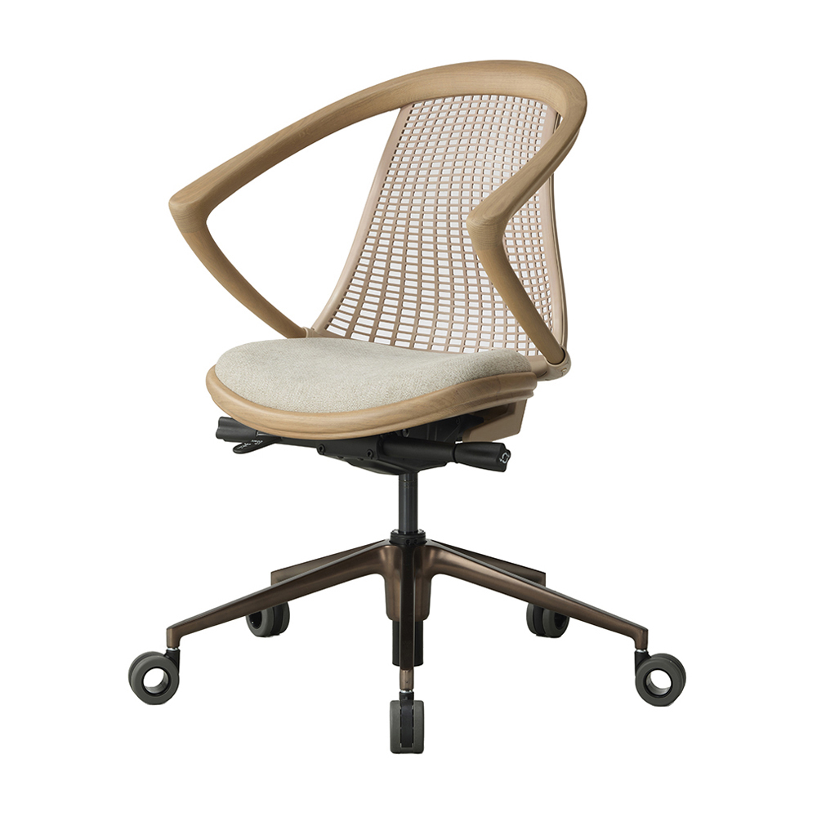
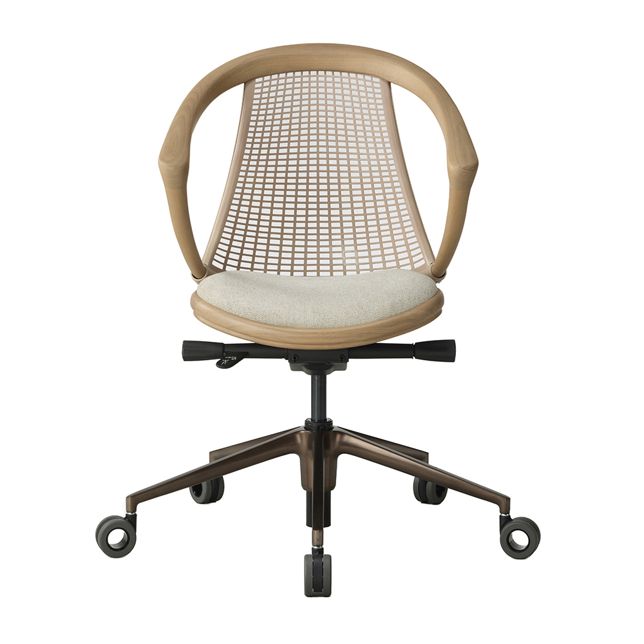
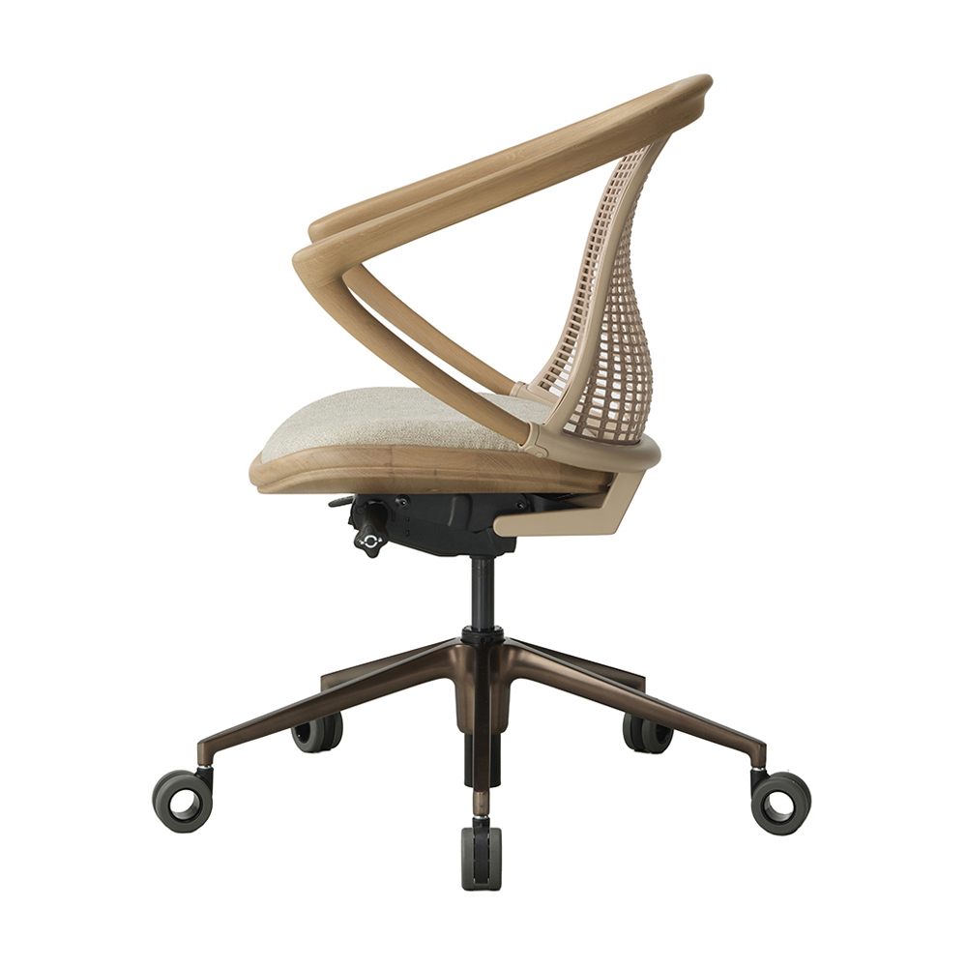
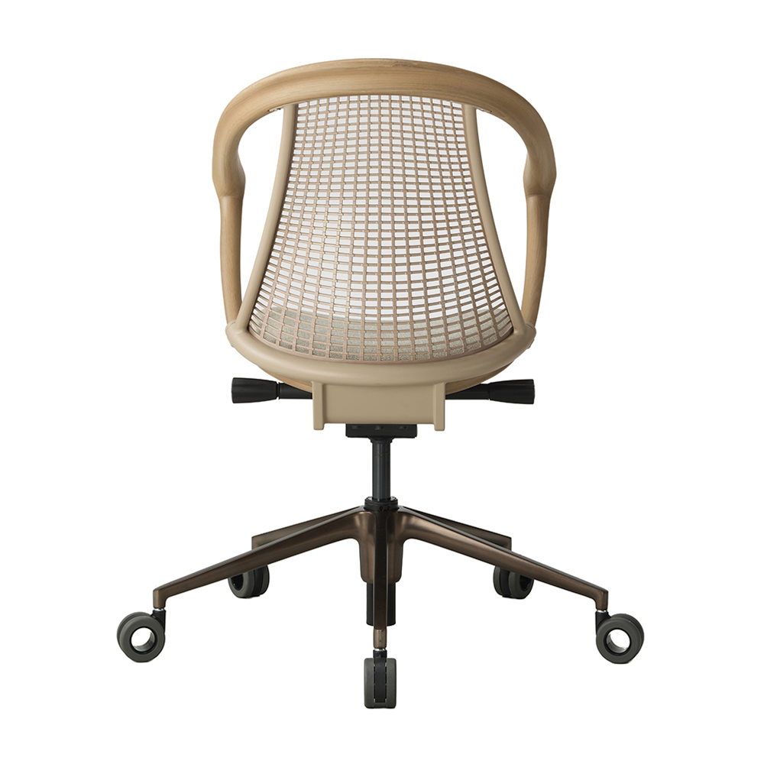
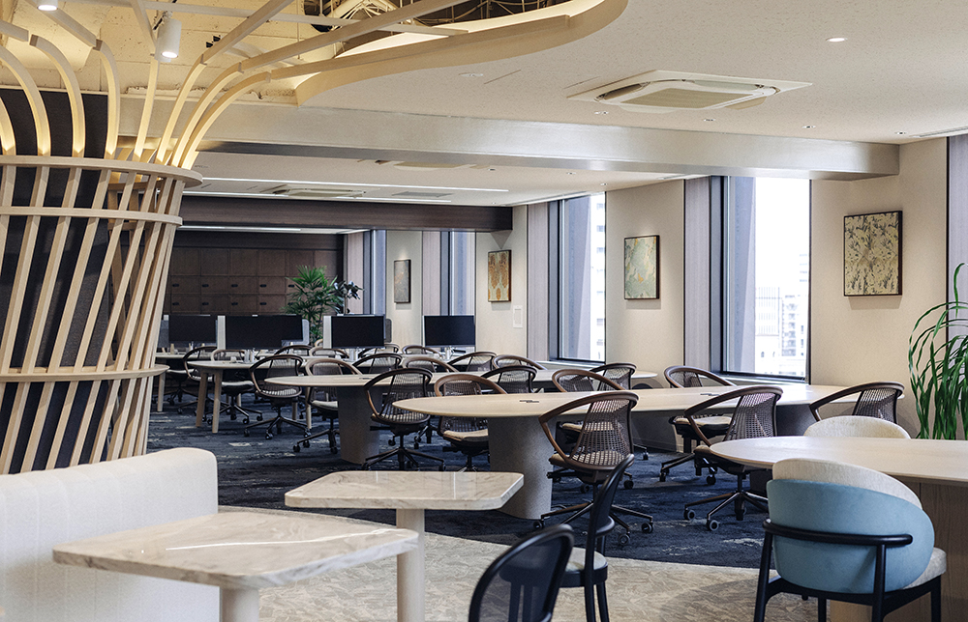
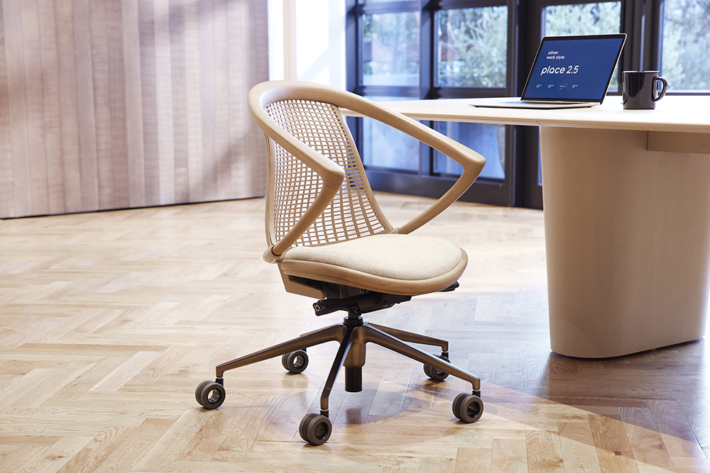
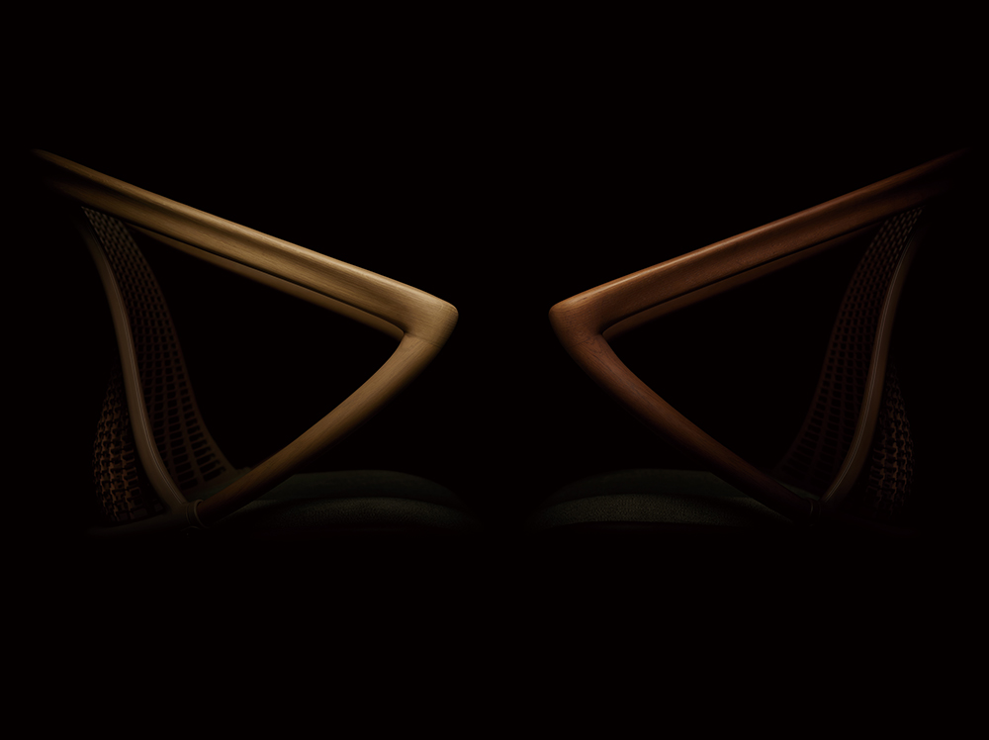
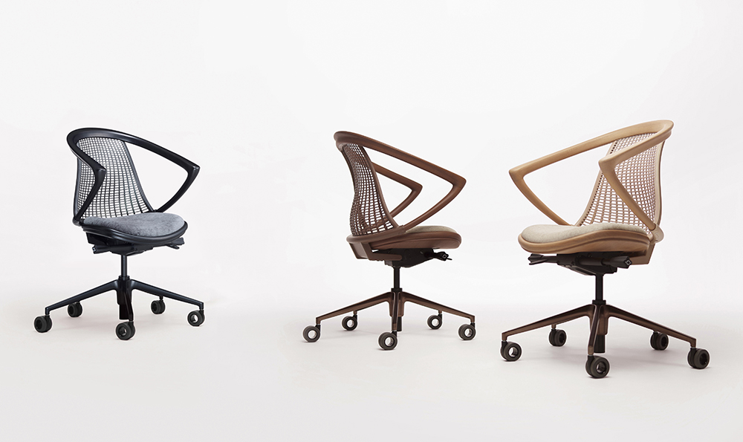
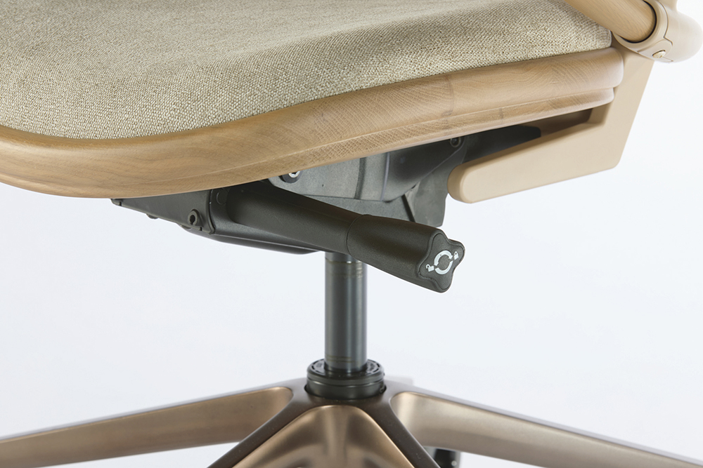
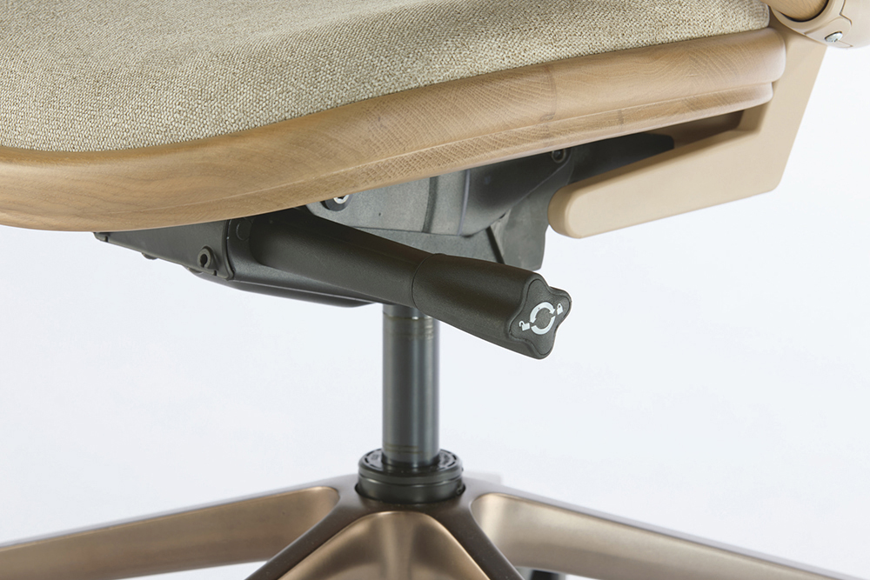
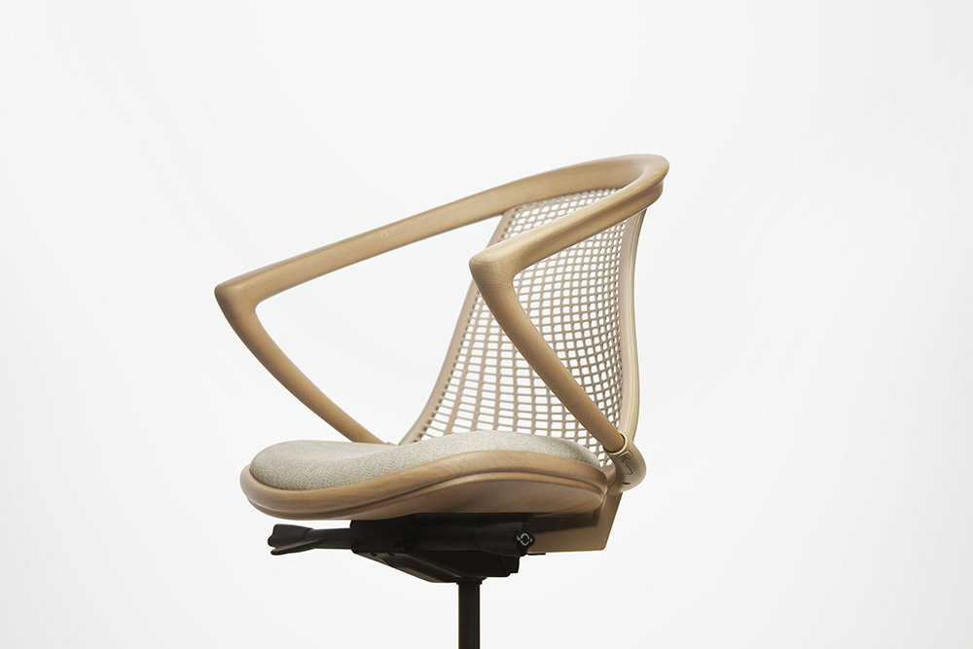
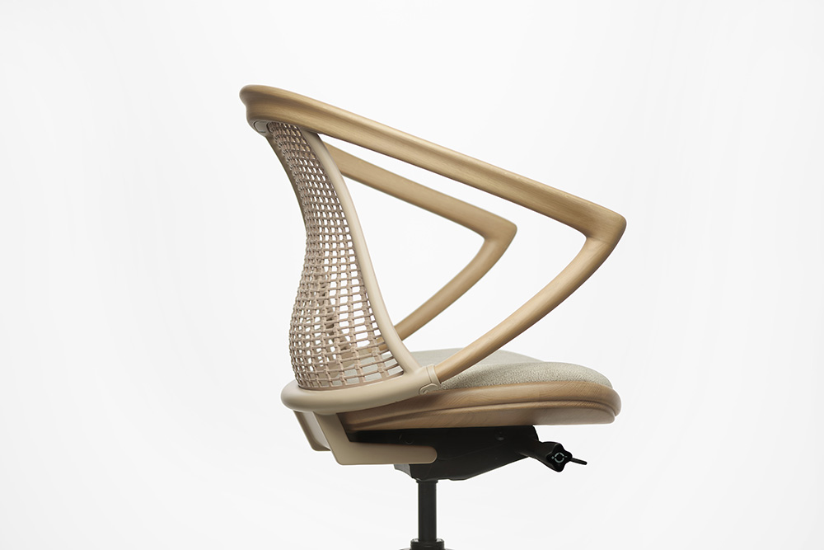

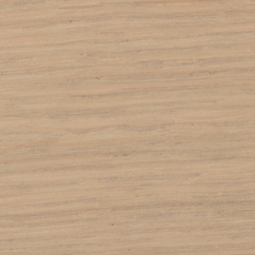


S・CN-H830
“ちょうどいい”のバランスを追求した 人と環境に調和するNew chair
環境負荷の軽減を目指し、分解しやすい設計と再利用可能な素材を採用しています。再生材や再生可能な素材を活 用することで、環境に配慮しながら、耐久性とデザイン性を両立させています。FSC®認証製品です。
シンクロロッキング機能 2段階で固定可能なシンクロロッキング機能です。
昇降機能 座の昇降が可能です。
タスクチェア（NA）
S・CN-H830・AC・NA
カラーバリエーション：NA・BR・BK
サイズ(mm)：W545/695・D540/695・H820~880・SH390~450
質量：18.1kg
素材：背：FSC®認証オーク材・ウレタン塗装・アルミダイキャスト・焼付塗装・TPE 座：FSC®認証オーク材・ウレタン塗装・モールドウレタン・100%再生ポリプロピレン 脚：アルミダイキャスト・焼付塗装・ウレタンキャスター
Point
モールドウレタン座 座面には、長時間座っていても疲れにくいモールドウレタンを使用しています。
ロックレバー 左のレバーでリクライニングのロックを調整、右のレバーを回転させることでロッキング反力の強弱を調整できます。
精巧な技術で生まれた美しい曲木のラウンドフォルム。柔らかな曲線が上質さを伝え、空間に温もりと軽やかさを添えます。
人間工学に基づいた快適な座り心地 S字カーブの背形状と座面の曲線デザインにより、安定した座り心地を実現。コンパクトなサイズながら、さまざまな体格の方が、適正な姿勢で快適に座ることができます。
上質でスタイリッシュな脚デザイン 上質感のあるブロンズのアルミ形状が魅力です。脚からキャスターまでの一体感のあるデザインが、洗練された印象を引き立て、機能性と美しさを両立させています。

